Slide 1
Vokalnasaliserung und Lautwandel: Eine Untersuchung mit Echtzeitresonanztomographie (rt-MRI, Echtzeit-MRT)¹.
Carignan, C.¹, Coretta, S.², Frahm, J.,³ Harrington, J.², Hoole, P.², Joseph, A.³, Kunay, E.^{2,3}, und Voit, D.³. (eingereicht, Language).
UCL, London
IPS
Max Planck Institute for Biophysical Chemistry, Göttingen
1. carignan2020.pdf

Slide 2
Hauptziel
Das Hauptziel der Studie ist die phonetische – hier physiologische - Grundlage von sogenannten NC̥ Abstoßung – zu erklären (N = ein stimmhafter Nasal, C̥ = ein stimmloser Konsonant).

Slide 3
NC̥ Abstoßung und Lautwandel
(C̥ = stimmlos, C = stimmhaft)
Lautwandel (zur Erinnerung)
Dies ist wahrscheinlicher in VNC̥ als in VNC
V → Ṽ (z.B. mehr Nasalisierung in Am.Engl 'sent' als in 'send')
Vokalnasaliserung und N-Tilgung (Hindi: /dãt/ < Sanskrit /danta/ aber Hindi /tʃãnd/ < Sanksrit /tʃãnda/¹
N-Tilgung
Ital. isola < Lat. insula; Deutsch 'Gans', Engl. 'goose', Polnisch 'gęś', (Lat. 'anser')
1 ohala91.phonetica.pdf

Slide 4
NC̥ Abstoßung und Typologie
Pater (1996)¹: "In a wide variety of languages, NC̥ clusters seem to be disfavoured."
z.B. Indonesisch Infinitiv-Präfix = /məN/.
Der Stamm beginnt mit C̥ (führt zu C̥-Tilgung)
/məN+pilih/ → /məmilih (wählen)
Der Stamm beginnt mit C
/məN+bələ/ → /məmbələ/ (kaufen)
Pater, J. (1999). Austronesian nasal substitution and other NC effects. In Kager, R., Hulst, H., and Zonneveld, W., editors, The Prosody-Morphology Interface, pages 310– 343. Cambridge University Press, Cambridge.

Slide 5
NC̥ Abstoßung und phonetische Grundlage
Physiologisch sind sich N und C̥ aerodynamisch nicht kompatibel.
Auch nicht akustisch aufgrund der Energie < 500 Hz (vorhanden für N notwendigerweise abwesend für C̥)
Damit verbunden:
Untersuchung von Ohala & Ohala (1991)¹ mit Messungen von oralem/nasalem Luftstrom. Französische Sprecher produzierten:
dit saint bel enfant dit saint pour moi
di sɛ̃(m)bel ãfã
manchmal mit [m]
di sɛ̃ puʁ mwa
nie mit [m]
1. ohala91.phonetica.pdf

Slide 6
Nähere Ziele/Fragestellungen
1. Stoßen sich NC̥ gegenseitig ab, auch in einer Sprache wie Deutsch (in dem kein Lautwandel-im-Fortschritt bez. Vokalnasalisierung stattfindet).
2. Was genau ändert sich artikulatorisch wenn sich NC̥ abstoßen?
3. Kann 2. den Ursprung des Lautwandels erklären: also die phonetischen Bedingungen erklären, die zu Lautwandel (Präferenz für Ṽ Nasalisierung und N-Tilgung vor C̥) führen?

Slide 7
2. Was genau ändert sich artikulatorisch wenn sich NC̥ abstoßen?
Beddor (2009)¹. Die artikulatorische Dauer der Velumsgeste bleibt konstant (in 'sent', 'send') verschiebt sich aber nach links in 'sent'
beddor09.language.pdf

Slide 8
Gestenüberlappung und Nasalisierung nach Beddor (2009)
Je mehr Überlappung umso länger/kürzer die akustische Dauer von Ṽ und /n/ (daher Trading Relationship).
Zungedorsumhebung/senkung
Velumöffnung
V
n
Ṽ
Ṽ
send
V
n
Ṽ
sent
Zeit

Slide 9
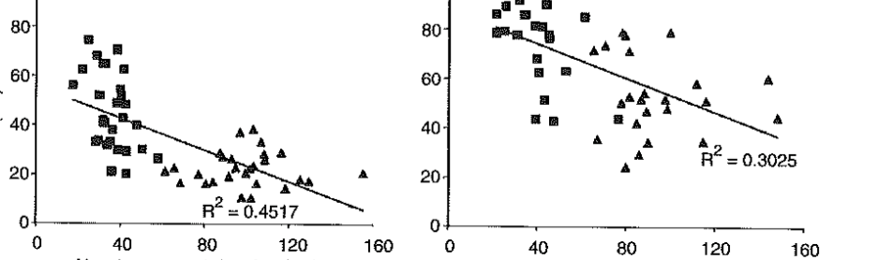
Die akustische Dauern von Ṽ and N sind invers korreliert¹
sent
send
Dauer der Vokalnasalisierung
Sprecher 1
Sprecher 2
Dauer von /n/
1. beddor07.pdf

Slide 10
2. Was genau ändert sich artikulatorisch wenn sich NC̥ abstoßen?
Beddor (2009): frühere Synchronisierung von N in VNC̥
Zwei andere Möglichkeiten:
Tronkierung: nur die Velumsschließungsgeste in VNC̥ wird früher synchronisiert
Reskalierung: die gesamte Velumsgeste in VNC̥ wird verkleinert.

Slide 11
Wie können sich NC̥ abstoßen?
Wie kann die Überlappung zwischen Velumöffnung und Zungenspitzenschließung reduziert werden?
Vnd
Vnt: frühere Phase
= Beddor (2009)
Vnt: Tronkierung
Vnt: Reskalierung
Zungendorsum in V
Velumsgeste in N
Zungenspitzengeste für /nt/ oder /nd/

Slide 12
Vnt: frühere Phase
Beginn der Nasalisierung ist früh; Amplitude hoch
Vnt: Tronkierung
Gipfel ist spitzenförmig (und Amplitude ist klein)
Vnt: Reskalierung
Kleine Amplitude
Zungendorsum in V
Velumsgeste in N
Zungenspitzengeste für /nt/

Slide 13
Aufnahmen
Es ist sehr schwer den Grad der Nasalisierung akustisch festzustellen.
Aerodynamische (Luftvolumen und Druck) mit Maske wären denkbar – die Parameter sind jedoch nur indirekt mit der Bewegung des Velums verbunden.
Wir haben uns deswegen für Echtzeit-Magnetresonanztomographie entschieden, wodurch die Positionen und Bewegungen der Vokalorgane messbar sind.
Wir haben das große Glück in einem DFG- und ERC-Projekt mit Prof. Jens Frahm zusammenzuarbeiten, einem weltberühmten Physiker in Göttingen, der mit seiner Gruppe am MPI-Göttingen sehr viel zu der hohen Bildqualität in RT-MRT geleistet hat

Slide 14
Aufnahmen
MRI ist nicht invasiv, sicher, und hat den großen Vorteil, dass die gesamten Bewegungen der Vokalorgane gesichtet werden können.
Viele Versuchspersonen können an einem Tag aufgenommen werden.
Der Nachteil: das Gerät ist sehr teuer, und Zugang zu dem Gerät kann teuer und schwierig sein
Bis vor kurzem war es schwierig, scharfe Bilder in Echtzeit mit kleinen Abtastrate (< 50 ms) zu bekommen – das hat sich vor allem aufgrund von der Forschung von z.B. Frahms-Gruppe geändert.
Die Nachverarbeitung – von Bild in ein brauchbares Signal als Funktion der Zeit – ist nicht gerade unkompliziert. Diese Arbeit wurde von Phil Hoole & Chris Carignan durchgeführt.

Slide 15
Sprecher und Materialien
35 L1-Deutsch Sprecher (22 F) im Alter zwischen 24 und 35 Jahren.
VNC und VNC in 43 ein- und zweisilbiger Wörter wie:
...
Verschiedene gespannte und ungespannte Vokale.
Jedes Wort (X) einmal in verschiedenen Trägersaten produziert 'Wieder X erzählt/erklärt/erkannt' (mit Nuklearaccent auf X).
...

Slide 16
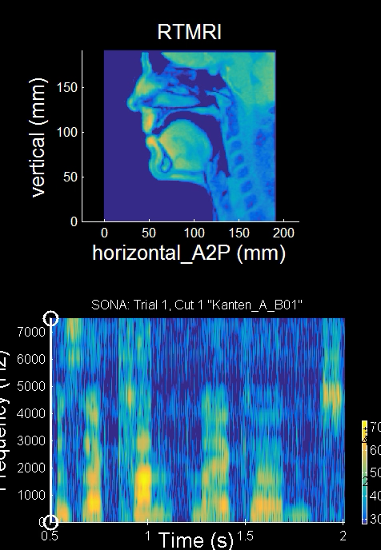
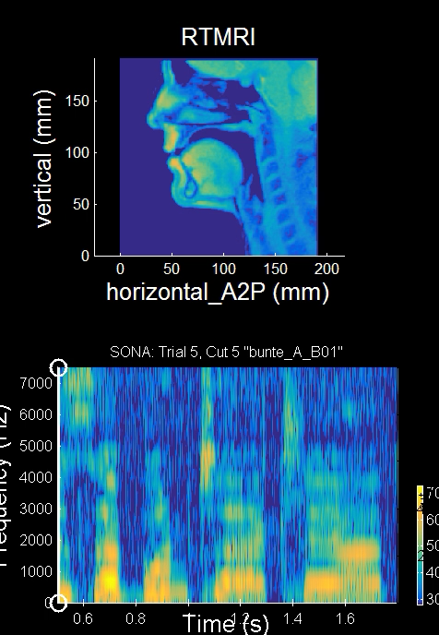

Slide 17
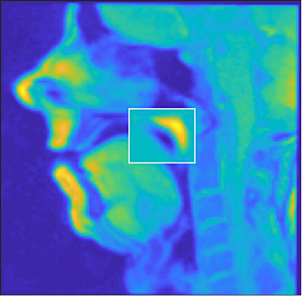
Verarbeitung
Die Hauptkomponentenanalyse (PCA) identifiziert die Pixels in einer ausgewählten Fläche, die sich am meisten ändern.
Die Ausgabe der PCA ist ein einziger Wert pro Bild: der Wert ist hoch/tief je mehr sich das Velum im gelben/dunkelblauen Bereich befindet.
V
n
Diese Werte werden als Funktion der Zeit abgebildet, um den Verlauf der Velumhebung und –senkung zu zeigen.
Velumöffnung
Zeit

Slide 18
Hauptergebnisse
Für /nt/ vs /nd/
Kleinere Amplitude
2. Zeitbeginn der Nasalisierung ist nicht früher.
3. Plateau ist nicht spitzenförmig
/n/ offset
Velumöffnungsgrad
Sender
/zɛndə/
V
Senta
/zɛnta/
Dauer (ms)

Slide 19
Vnd
1. Kleinere Amplitude
2. Zeitbeginn der Nasalisierung im Vokal ist nicht früher.
3. Plateau ist nicht spitzenförmig
Vnt: frühere Phase
x
x
✓
Vnt: Tronkierung
✓
✓
x
Vnt: Reskalierung
✓
✓
✓

Slide 20
Interpretation und mögliche Grundlagen für Lautwandel
Was /nt, nd/ unterscheiden ist der proportionale Grad der Nasalisierung im Vokal und im /n/
Die Flächenanteil a/b ist größer in /nt/ - also eine verhältnismäßig größere Nasalisierungsstärke im Vokal im Verhältnis zu /n/ in /nt/ vs. /nd/
a
b
Diese größere Nasalisierungsstärke könnten auch verursachen, dass Hörer mehr Nasalisierung mit dem Vokal in /nt/ als /nd/ assoziieren.
V
n in nt
n in nd

Slide 21
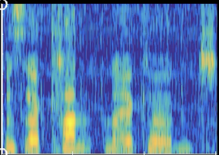
Vokalnasalierung in Amerikanisch- (USE)
und Standard Southern British (BRE).
Akustischer
Vokaloffset
Der Test:
USE
Akustischer
Vokaloffset
Velumöffnung
BRE
Zeit

Slide 22
Sprecher
27 (13 w) Südengland, (Standard Southern British)
16 (8 w) USA: 3 Southern, 5 West, 5 Northeast, 3 Midland.

Slide 23
Materialien
Echte einsilbige Wörter. Zusammensetzung:
C = /b, f, p, s, ʃ, z/
V = /ʌ, æ, eɪ, ɛ, ɪ/
Coda = /d, t, n, nd, nz/
Eine Wortwiederholung pro Sprecher. Anzahl der analysierten Tokens: 43 Sprecher x 78 Wörter = 3354.
C V d t n nd nz
p ʌ NA 1 1 1 1
p æ 1 1 1 1 1
p eɪ 1 1 1 1 1
p ɛ NA 1 1 1 1
p ɪ NA 1 1 1 1
s æ NA 1 NA 1 NA
s eɪ NA 1 1 NA NA
s ɛ 1 1 NA 1 NA
s ɪ 1 1 1 1 1
ʃ ʌ NA NA 1 1 1
ʃ eɪ 1 NA NA NA NA
z ɛ NA NA 1 NA NA
C V d t n nd nz
b ʌ 1 1 1 NA NA
b æ 1 1 1 1 1
b eɪ 1 1 1 NA NA
b ɛ 1 1 1 1 1
b ɪ 1 1 1 1 1
f ʌ 1 NA 1 1 NA
f æ 1 1 1 1 NA
f eɪ 1 1 1 1 1
f ɛ 1 NA 1 1 NA
f ɪ NA 1 1 1 NA

Slide 24
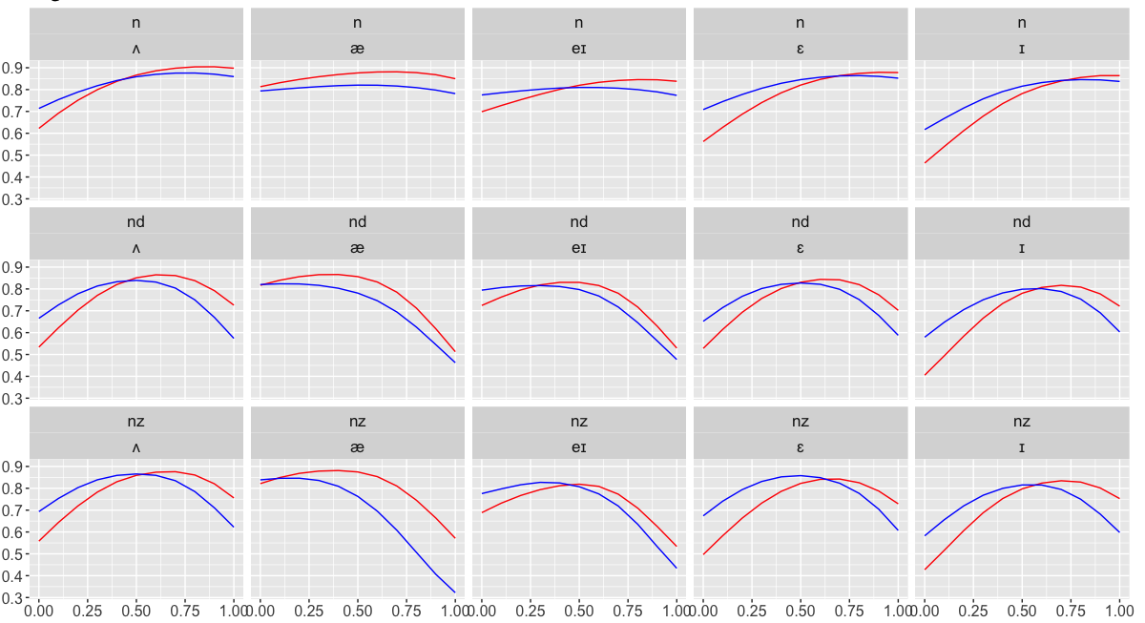
Velumhöhe: Überblick
Gemittelt, zeitnormalisiert
ʌ
æ
eɪ
ɛ
ɪ
n
Velumöffnung
nd
nz
Proportionale Dauer
USE
BRE
-50 ms
150 ms
Akustischer Vokaloffset

Slide 25
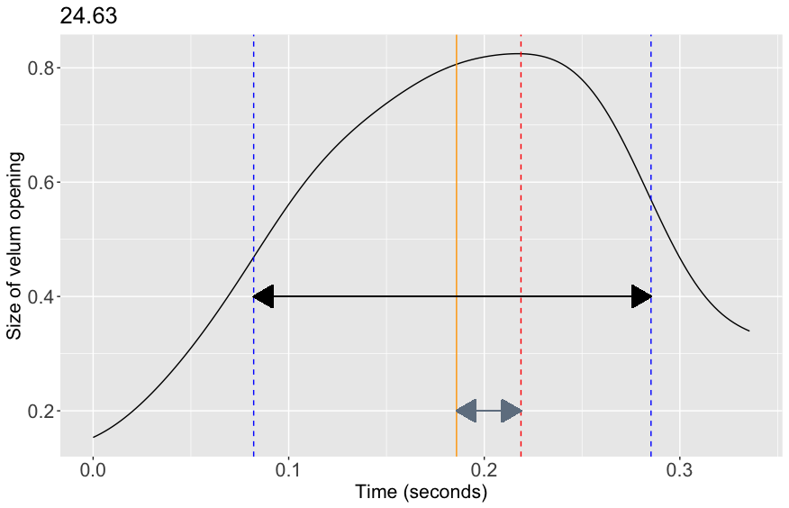
Vokalanalyse: d₁/d_{peak}
Hypothese: USE < BRE
Peak opening
Acoustic
vowel offset
Peak velocity
Peak velocity
d_{peak}
d₁

Slide 26
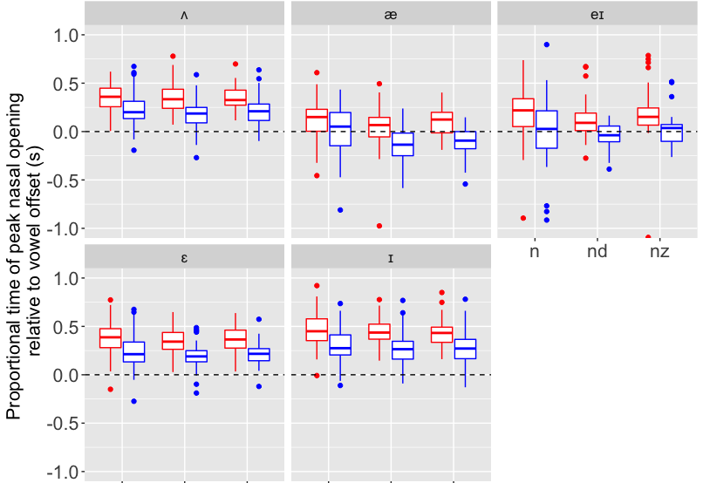
d₁/d_{peak}
ʌ
æ
eɪ
ɛ
ɪ
n
nd
nz
USE
BRE
n
nd
nz
n
nd
nz

Slide 27
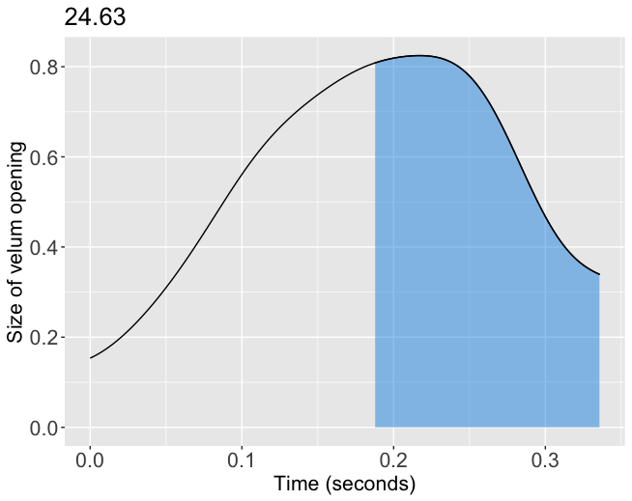
Fläche im Coda: log(F₁/F_{GESAMT})
Hypothese: USE < BRE
Acoustic
vowel offset
Peak velocity
Peak velocity
F_{GESAMT}
F₁

Slide 28
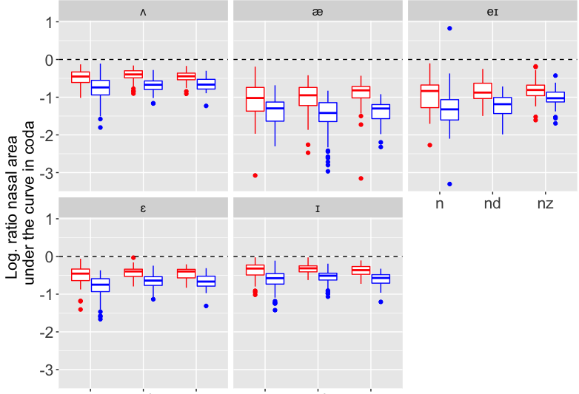
ʌ
æ
eɪ
ɛ
ɪ
n
nd
nz
n
nd
nz
n
nd
nz
USE
BRE

Slide 29
Schlussfolgerung
Dieses Modell von Beddor könnte den Unterschied zwischen den beiden Varietäten erklären:
Zungedorsumhebung/senkung
Velumöffnung
V
n
Ṽ
BRE
V
n
Ṽ
USE
Zeit

